Slide 1
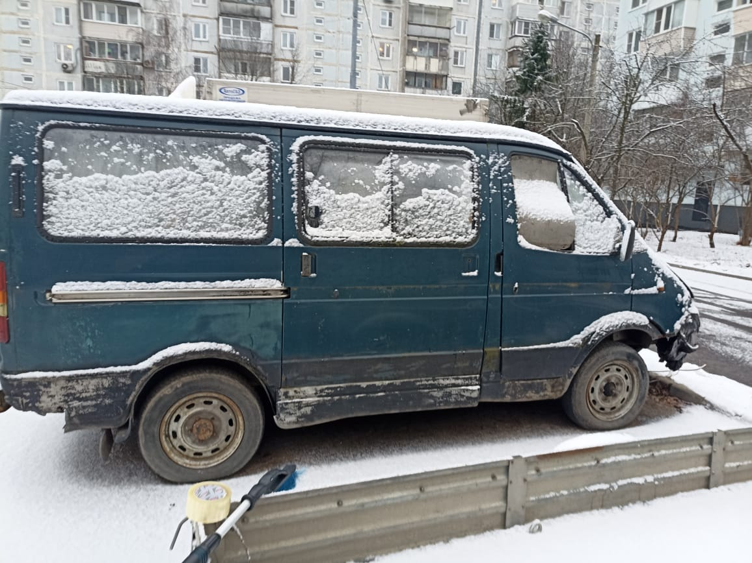
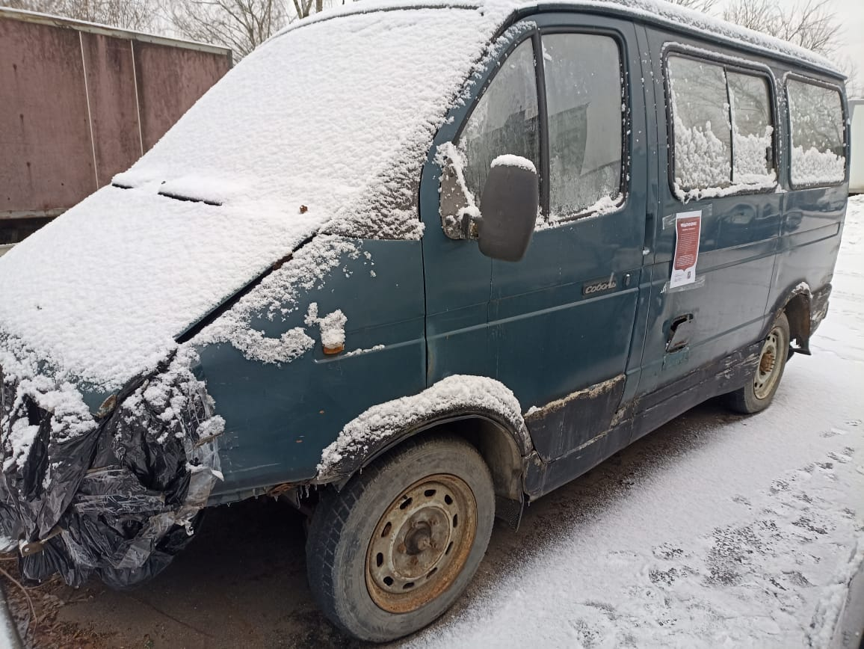
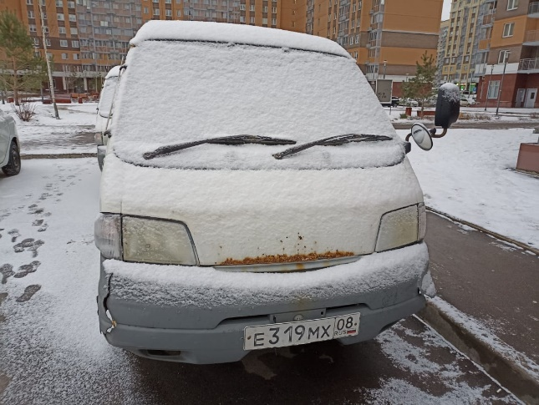
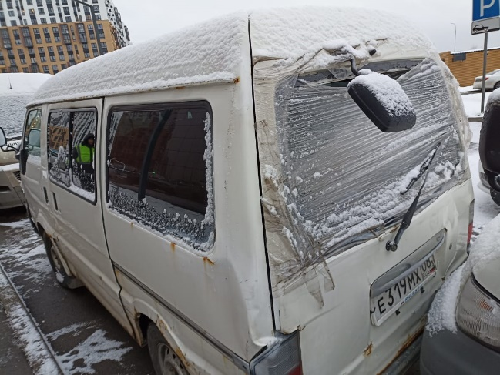
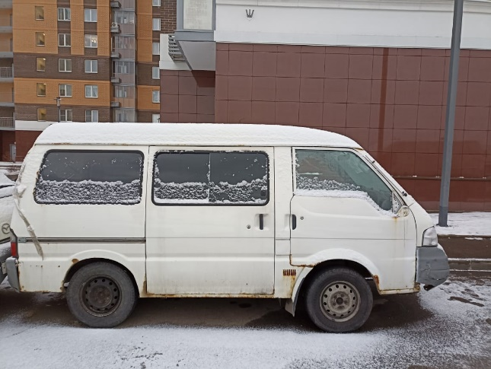
Район Щербинка города Москвы с адресным ориентиром: ул. Космонавтов, возле д. 8, обнаружено брошенное разукомплектованное транспортное средство. Владельцу автомобиля ГАЗ 2217 «Соболь Баргузин» Цвет: сине-зелёный ГРЗ: б/н
Район Щербинка города Москвы с адресным ориентиром: Остафьевское шоссе, возле д. 14 корп. 4, обнаружено брошенное разукомплектованное транспортное средство. Владельцу автомобиля Ниссан Vanette (минивэн) Цвет: белый ГРЗ: Е319МХ08

